Slide 1
谏
魏征
太
谏议有法 说理有方
宗
十
思
疏

Slide 2
行业PPT模板http://www.1ppt.com/hangye/
学习活动一：分析论证思路
请结合文中的关键词，观点句，梳理本文的论证思路。
首先
然后
最后

Slide 3
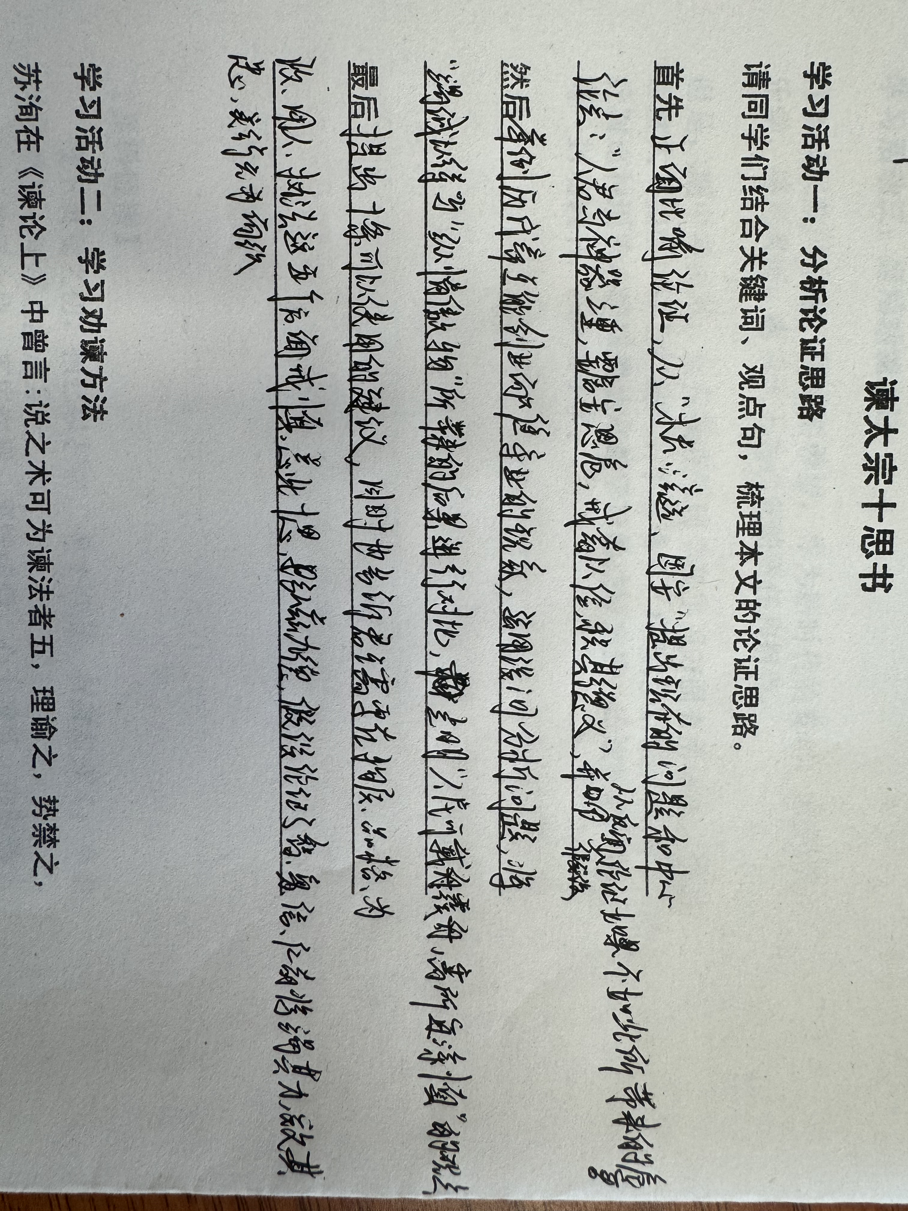
杜士娜

Slide 4
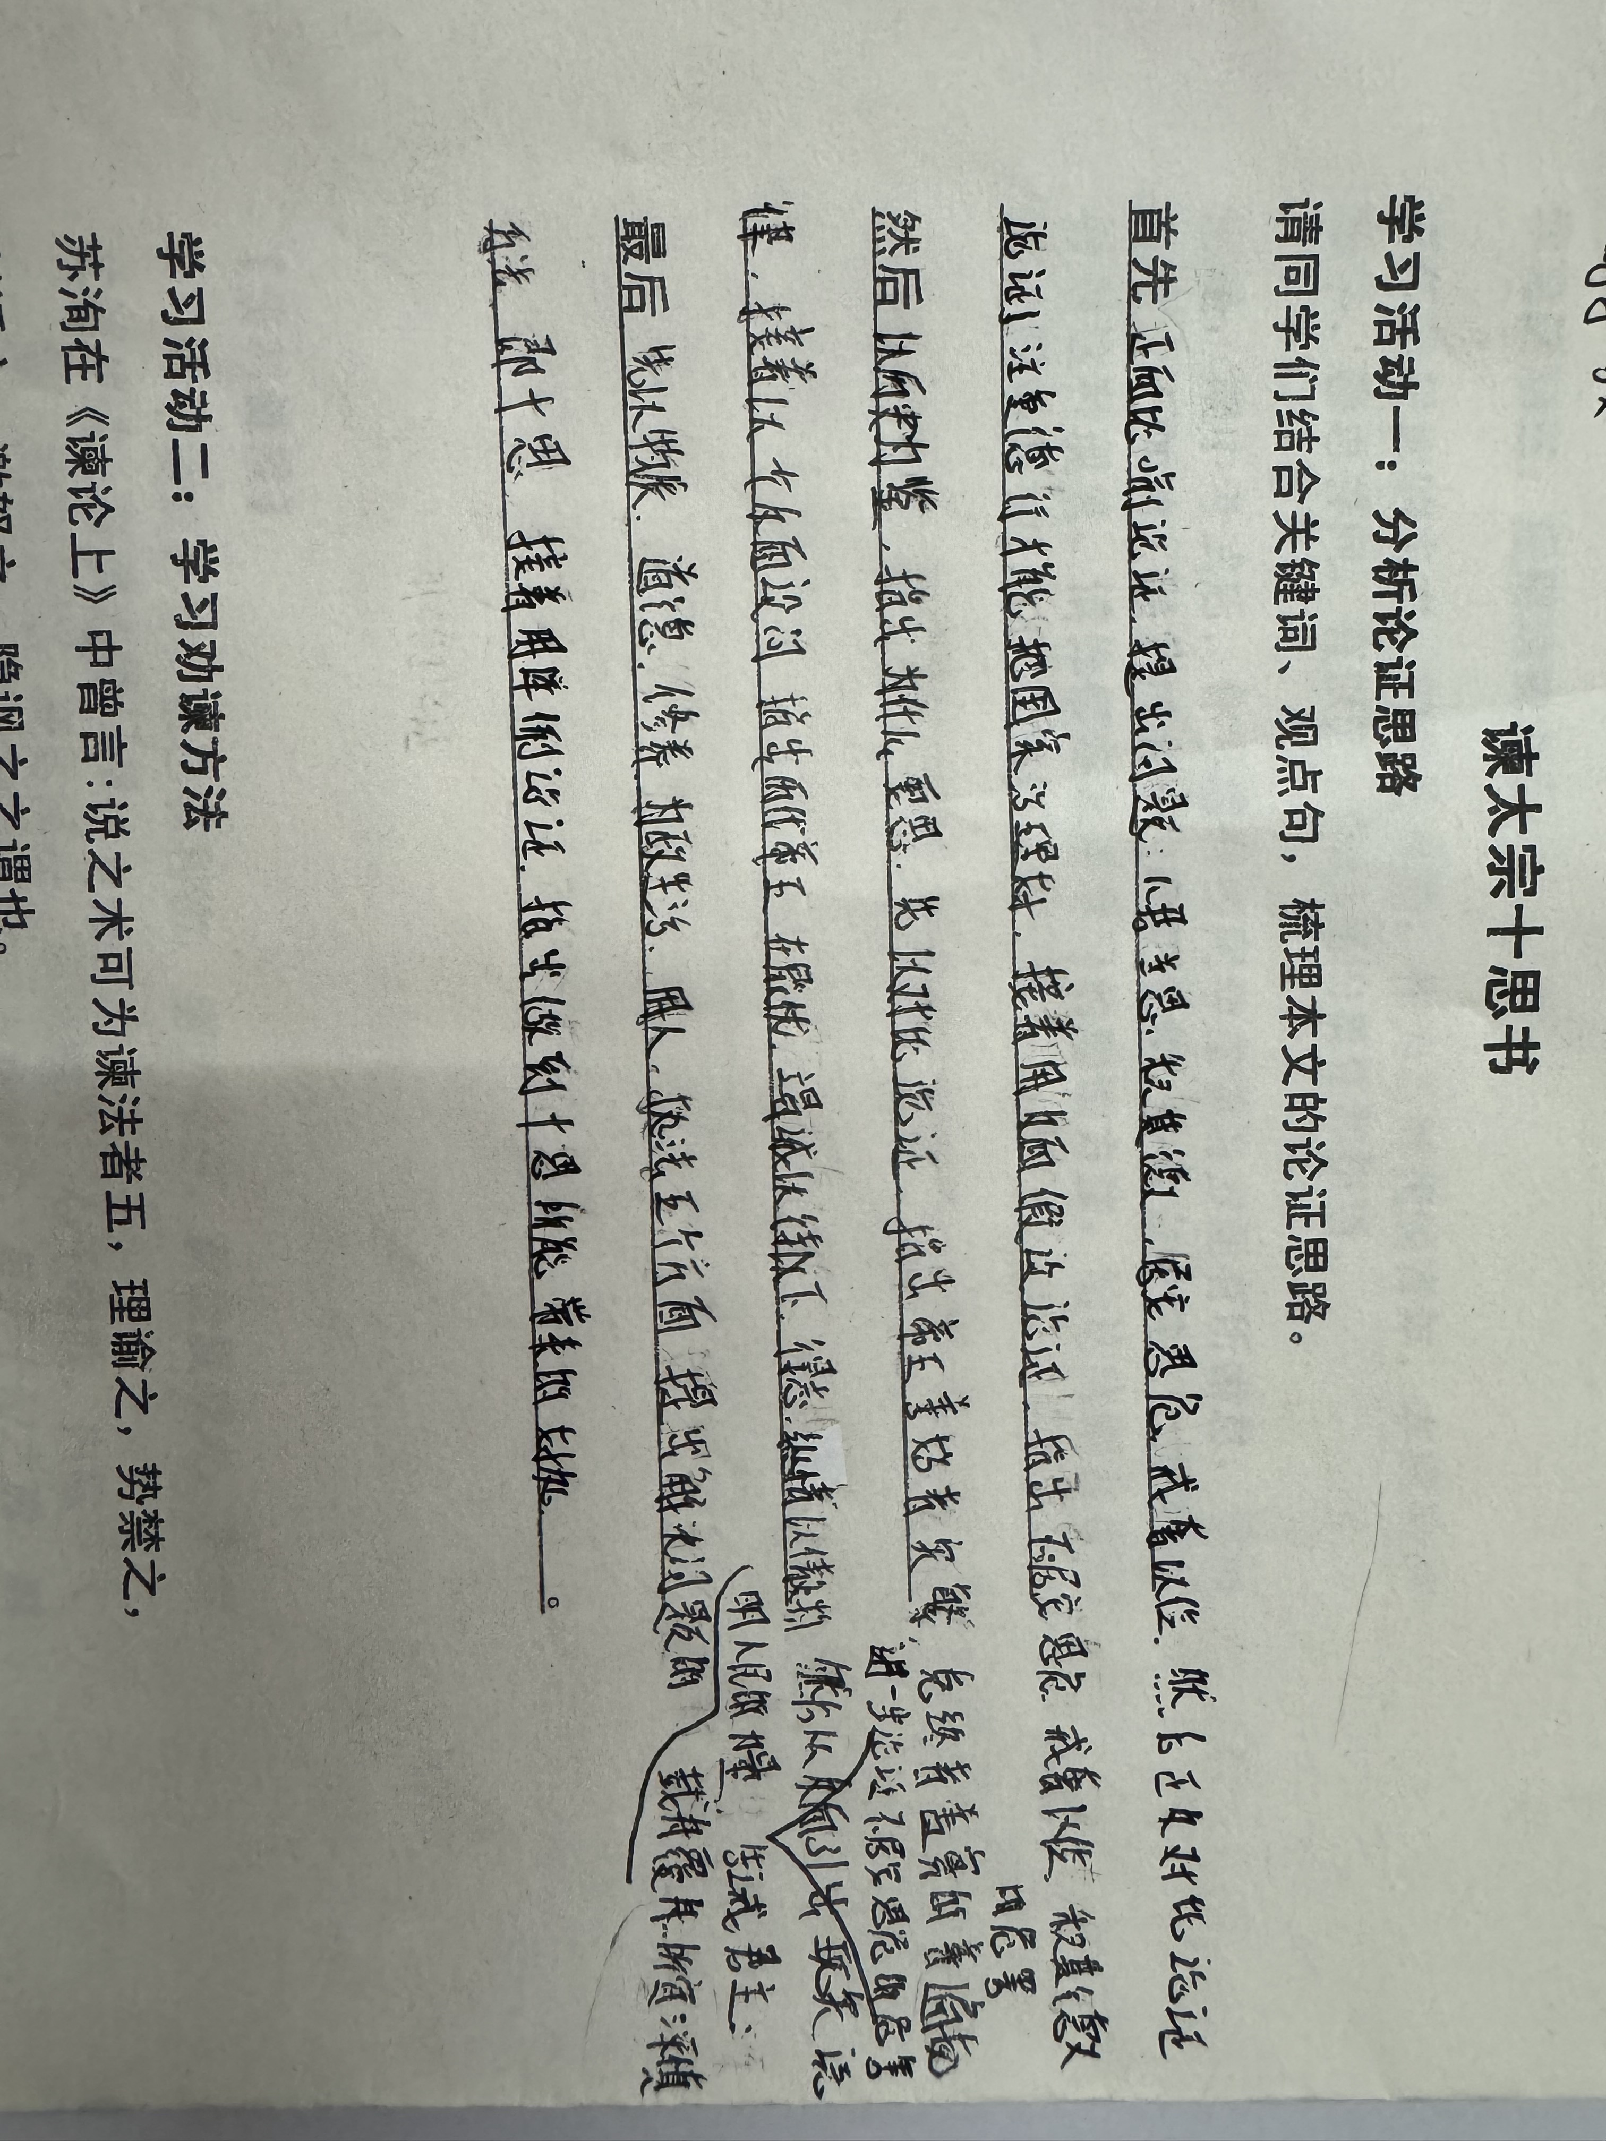
刘子硕

Slide 5
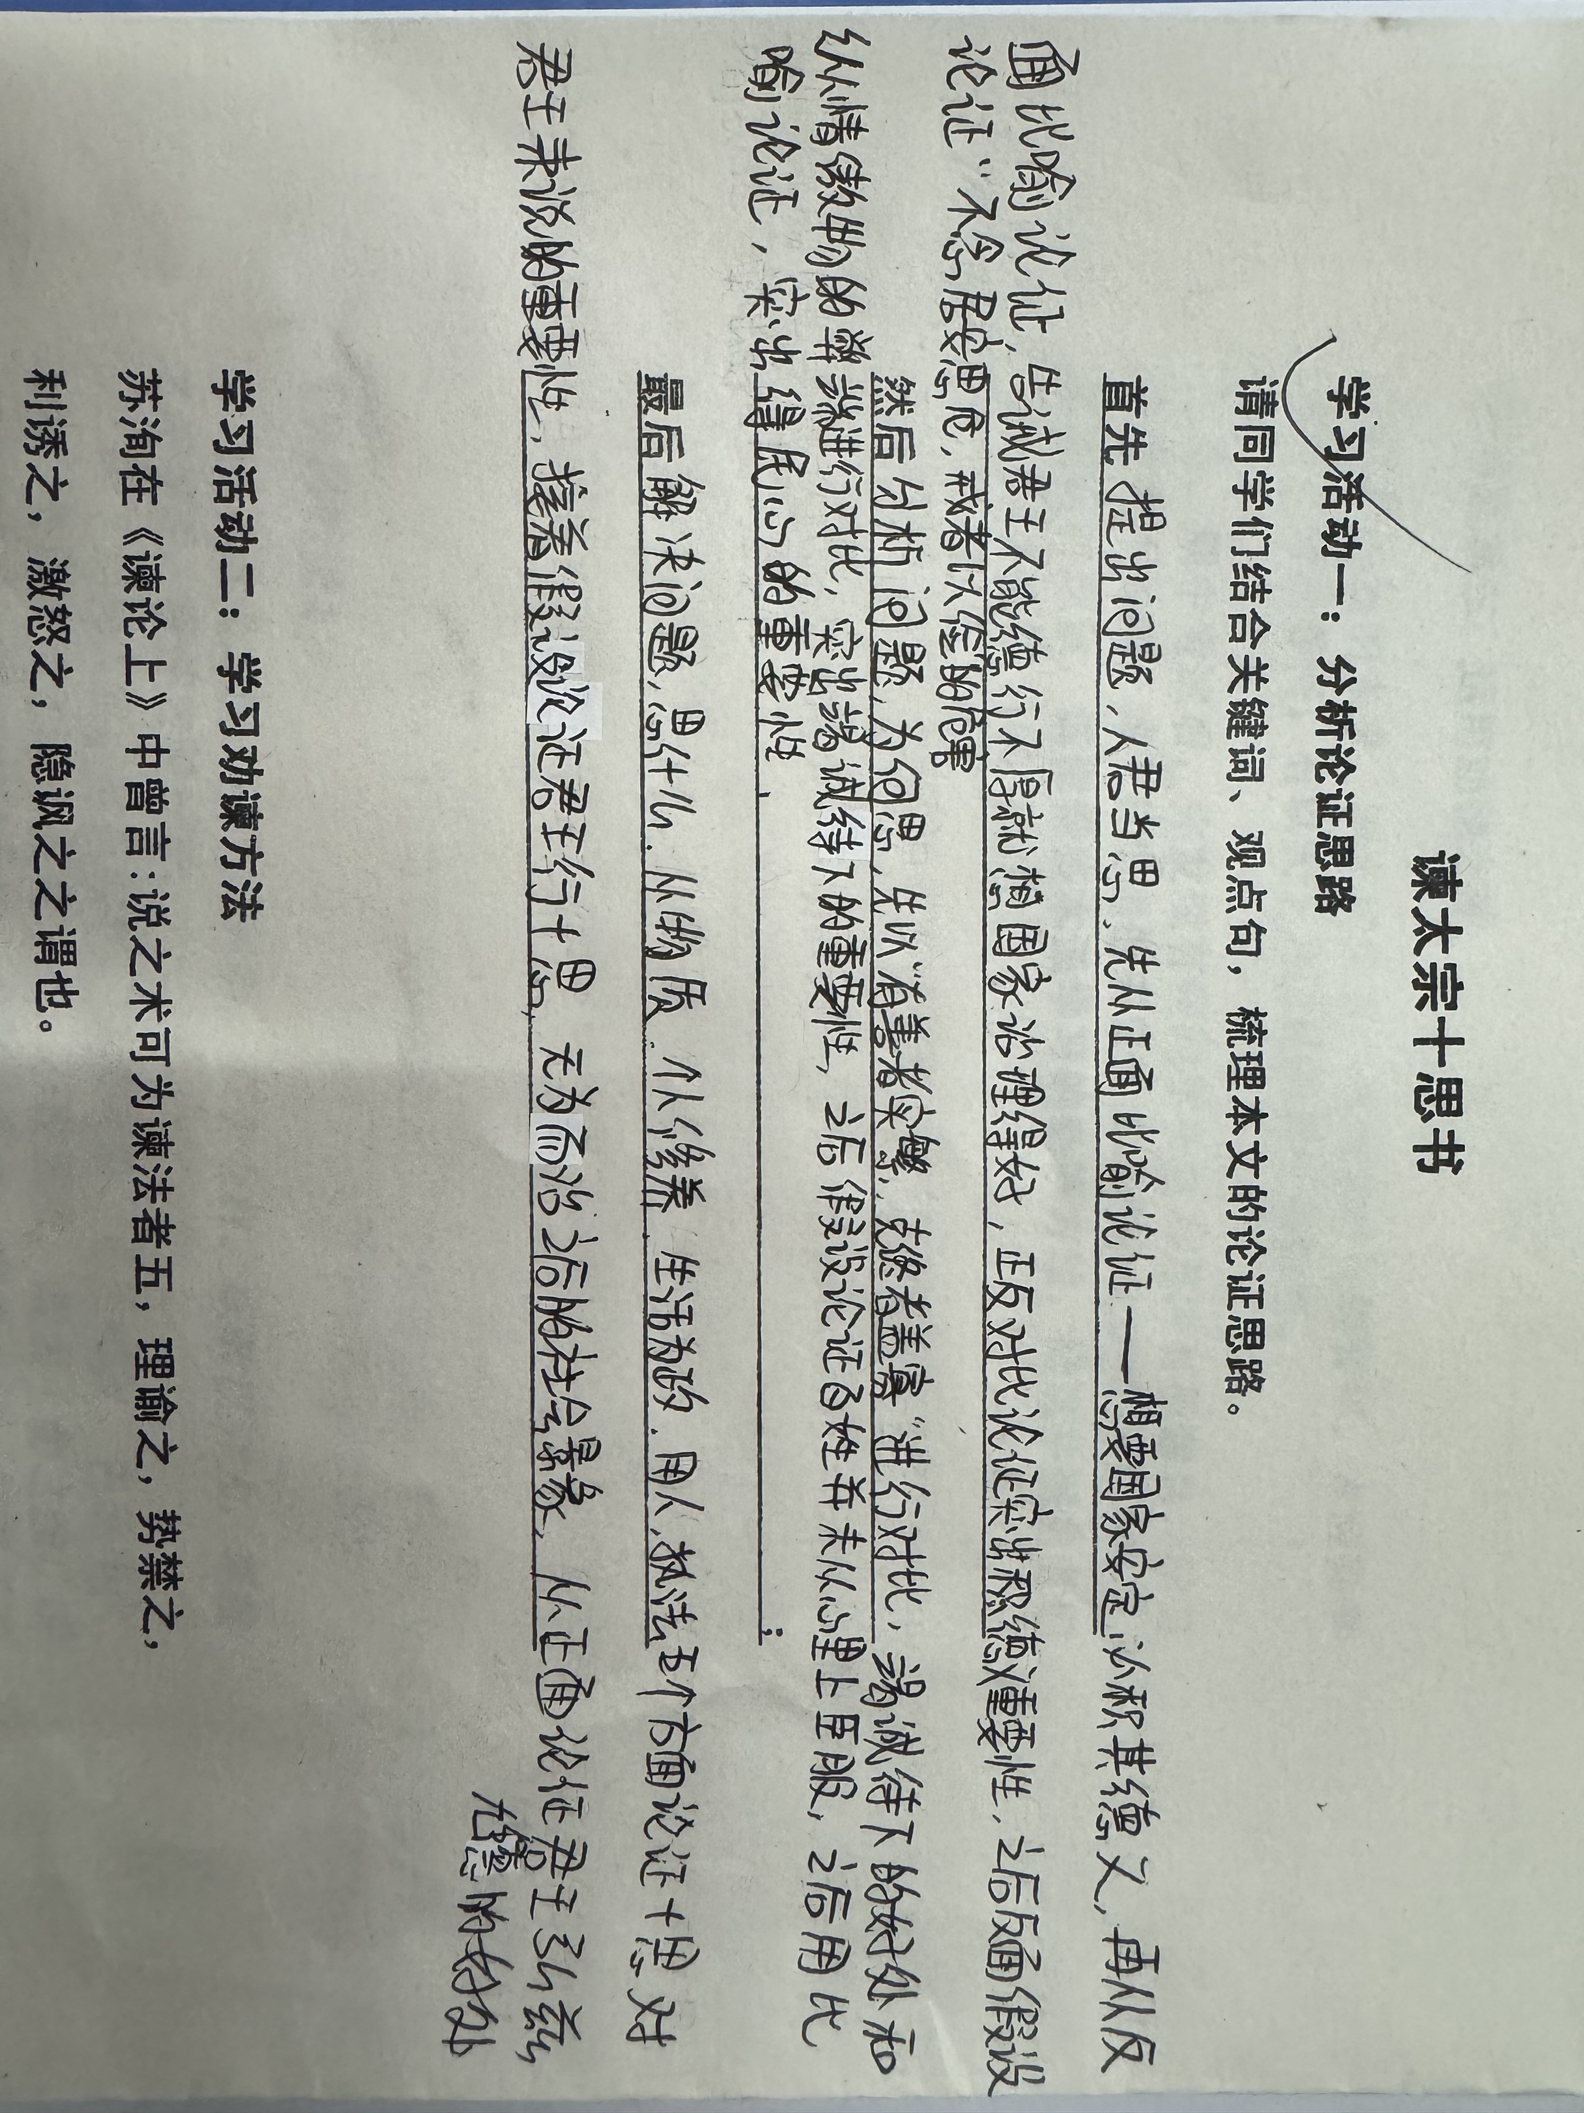
徐琳熙

Slide 6
行业PPT模板http://www.1ppt.com/hangye/
学习活动一：分析论证思路
请结合文中的关键词，观点句，梳理本文的论证思路。
首先用正面比喻论证提出“思国之安者，必积其德义”的道理，用对比论证强调积德义的重要性，之后用反面假设论证提出人君当思：“居安思危，戒奢以俭”的论点；
然后从历史现象出发，分析问题，用对比论证总结历史经验教训：历代君主能创业不能守成，针对现实用对比论证分析危害，紧接着用比喻论证引出告诫：载舟覆舟，所宜深慎；
最后提出十思五戒，解决问题，用正面假设论证展现做到十思之后的的好处，描绘出“垂拱而治”的政治景象。

Slide 7
学习活动二：学习劝谏方法
苏洵在《谏论上》中曾言:说之术可为谏法者五，理谕之，势禁之，利诱之，激怒之，隐讽之之谓也。
理——道理，势——形势，讽——用含蓄的话指责或劝告
小组讨论，找出哪些地方运用了这些劝谏策略并分析

Slide 8
示例：（一）理谕之——讲道理开导他
1.文中哪里运用了理谕之？
2.魏征讲了什么道理
3.魏征如何讲道理的，运用了哪些论证手法？

Slide 9
（二）势禁之——从形势上禁止他
1.文中哪里运用了势禁之？
2.魏征从哪些方面分析形势？
3.魏征分析形势时运用了什么论证手法？

Slide 10
（三）利诱之——使用利益引诱他
1.文中哪里运用了利诱之？
2.魏征在文中提到的“利”是什么？
3.运用了哪些论证手法？

Slide 11
（四）隐讽之——含蓄委婉地讽谕他
1.文中哪里运用了隐讽之？
2.比较下列两个语段表述上的不同。
陛下贞观之初，损己以利物，至于今日，纵欲以劳人，卑俭之述岁改，骄侈之情日异。
陛下初登大位，高居深视，事惟清静，心无嗜欲，内除毕弋之物，外绝畋猎之源。数载之后，不能固志，虽无十旬之逸，或过三驱之礼，遂使盘游之娱，见讥于百姓，鹰犬之贡，远及于四夷。
陛下贞观之初，孜孜不怠，屈己从人，恒若不足。顷年已来，微有矜放，恃功业之大，意蔑前王，负圣智之明，心轻当代，此傲之长也。欲有所为，皆取遂意，纵成抑情从谏，终是不能忘怀，此欲之纵也。
《十渐不克终疏》
君人者，诚能见可欲则思知足以自戒，将有作则思知止以安人，念高危则思谦冲而自牧，惧满溢则思江海下百川，乐盘游则思三驱以为度，忧懈怠则思慎始而敬终，虑壅蔽则思虚心以纳下，想谗邪则思正身以黜恶，恩所加则思无因喜以谬赏，罚所及则思无因怒而滥刑。

Slide 12
（五）激怒之——直击要害地刺激他
1.文中哪里运用了激怒之？
没有。
2.魏征为何不用此策略？
因为劝谏对象是君王，为了君王能够采纳自己的建议，也为了保全自己，一般不会用这种策略。

Slide 13
【思考】同是劝谏之文，在劝谏技巧上李斯的《谏逐客书》和本篇课文有何异同？请结合所学内容完成以下表格。
角度 | 《谏逐客书》 | 《谏太宗十思书》
说理语言（措辞、立场）
说理逻辑
说理方法

Slide 14
学习活动三：运用劝谏之法
青年是民族的未来，国家的希望，作为新时代的青年，本应勤学乐学、善思善问，有以天下为己任的责任和担当。
但是，期中考试后，你发现有些同学在学习方面有所懈怠，学习态度大不如前，课上打瞌睡的现象增多，作业完成得也比较敷衍。针对这种现象，请你借鉴本课学习的劝谏方法，给这些懈怠者们写一封劝诫书，100-200字。

Slide 15
感谢您的聆听

